Slide 1

Муниципальное бюджетное учреждение «Средняя общеобразовательная школа №15 города Новоалтайска Алтайского края»
Нарушение письменной речи
у младших
школьников
Подготовила : Божко Т.В.
учитель начальных классов
Новоалтайск,2023

Slide 2
Содержание
1. Общее понятие «Дисграфия »
2. Развитие учения о нарушениях письменной речи
3. Причины возникновения дисграфии
4. Симптомы дисграфии
5. Диагностика нарушений
6. Коррекция нарушений
7. Вывод(заключение)

Slide 3
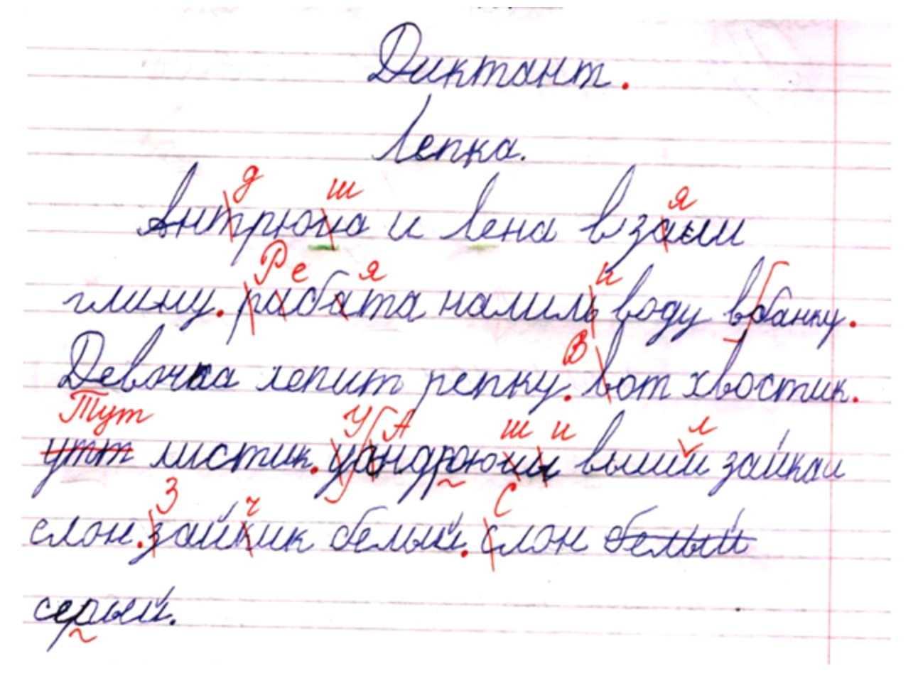
Дисграфия
Дисграфия – это частичное расстройство процесса письма, связанное с недостаточной сформированностью (или распадом) психических функций, участвующих в реализации и контроле письменной речи. Дисграфия проявляется стойкими, типичными и повторяющимися ошибками на письме, которые не исчезают самостоятельно, без целенаправленного обучения.

Slide 4
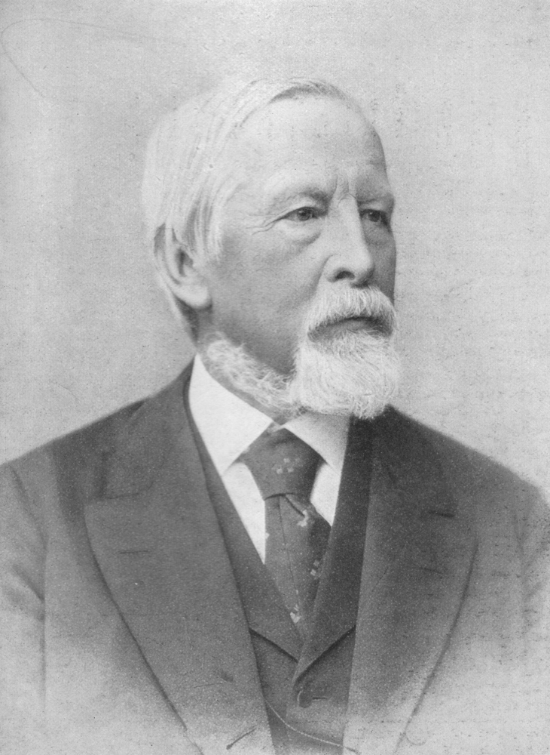
Развитие учения о нарушениях письменной речи
Впервые на нарушение письма как на самостоятельную патологию речевой деятельности указал выдающийся немецкий клиницист и специалист по нервным болезням своего времени. Адольф Куссмауль в 1877 г.

Slide 5
Причины
возникновения дисграфии
Социально-психологические — например, билингвизм в семье, нечеткая речь окружающих, дефицит речевых контактов, невнимание к речи ребенка со стороны взрослых и раннее обучение грамоте или иностранному языку. Дисграфией часто страдают дети, которые учатся писать на неродном для себя языке. Иногда нарушения письма возникают у детей, пишущих левой рукой или переученных с левой руки на правую, хотя в последние годы такое практикуется редко.
Органические — например, недоразвитие или поражение головного мозга, тяжелое течение беременности и родовые травмы, воспалительные, инфекционные и соматические заболевания.

Slide 6
Виды дисграфии
Акустическая дисграфия – характеризуется нарушением фонематического распознавания звуков
Артикуляционно-акустическая дисграфия – характеризуется нарушением артикуляции и восприятия фонематики (фонематического слуха), а также трудностями в звукопроизношении
Аграмматическая дисграфия – характеризуется проблемами в лексическом развитии и развитии грамматического строя речи
Оптическая дисграфия – характеризуется неразвитым зрительно-пространственным восприятием
Особая форма дисграфии, обусловленная несформированностью языкового синтеза

Slide 7
Симптомы дисграфии
Слепляет или разделяет слова там, где это не требуется.
В тетради дисграфика можно увидеть, например, «потомучто», «кош ечка».
Меняет буквы на похожие.
Буквы могут быть похожи по виду или звучанию: «М» и «Л», «С» и «З», «И» и «М» и так далее.
Неправильно изменяет слово или изобретает его заново.
Например, пишет «облакастый» вместо «облачный».
Дописывает лишние крючки в буквах или не дописывает необходимые.
«И» может превратиться в «Ш», «Л» — в «А». Ребенок выдумывает совершенно новые буквы, которых не существует в русском алфавите.
Отзеркаливает буквы.
То есть пишет их в другом направлении. Чаще всего страдают гласные «Я» и «Э».
Пишет неразборчиво.
Самый неоднозначный признак.
Пропускает или переставляет буквы, слоги или целые слова в предложениях.
Например, «погса» вместо «сапог».

Slide 8

Диагностика
дисграфии
Диагностикой дисграфии в большей степени занимается логопед. Для того, чтобы подтвердить или опровергнуть подозрение на дисграфию, он проводит целый ряд исследований.

Slide 9
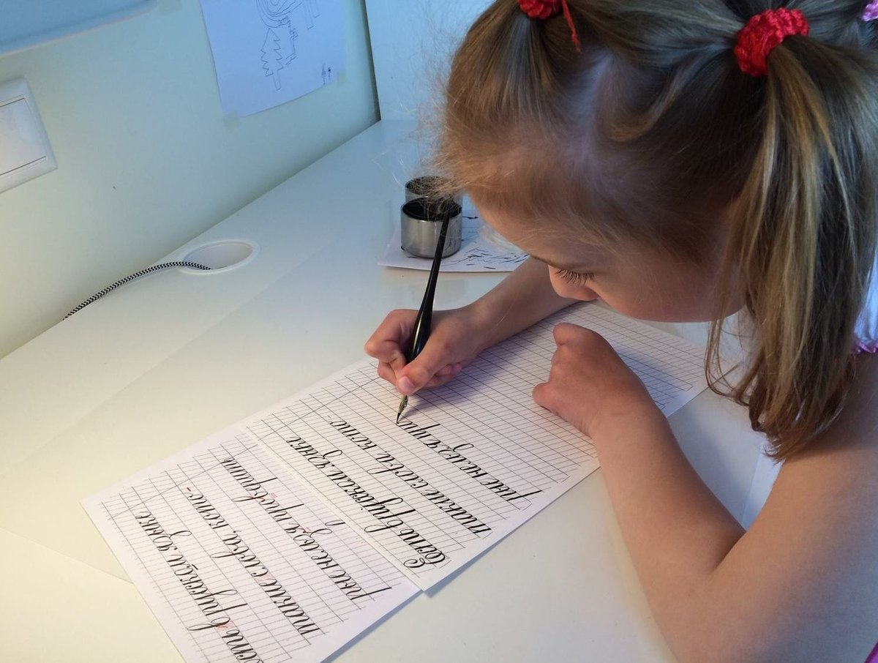
Коррекция
дисграфии
Дисграфию, как и любое нарушение, может исправить только специалист. Не стоит надеяться, что «само наладится», и пускать процесс на самотек. Чем раньше распознать нарушение и квалифицированно помочь ребенку, тем проще будет забыть о проблеме навсегда. Слаженная работа логопеда,педагога,невролога и родителей поможет преодолеть проблему.

Slide 10

Профилактика
дисграфии
Профилактика дисграфии предполагает определенные действия еще до того как ребенок будет обучаться письму. Они включают в себя упражнения на развитие внимательности, памяти, мыслительных процессов, пространственного восприятия, зрительной и слуховой дифференциации и других процессов, отвечающих за овладение навыком письма.
Любые, даже самые незначительные нарушения речи необходимо незамедлительно корректировать. Не менее важно расширять словарный запас ребенка. В более старшем возрасте нужно тренировать почерк. Для этого следует использовать в обучении различные упражнения.Также логопеды рекомендуют отказаться от изучения второго языка до устранения проблемы.

Slide 11
Задания для
коррекции
дисграфии
Графический диктант по клеточкам
Закорючки
Хлопушка
Лабиринты
Сюжетные картинки
Сыщики

Slide 12
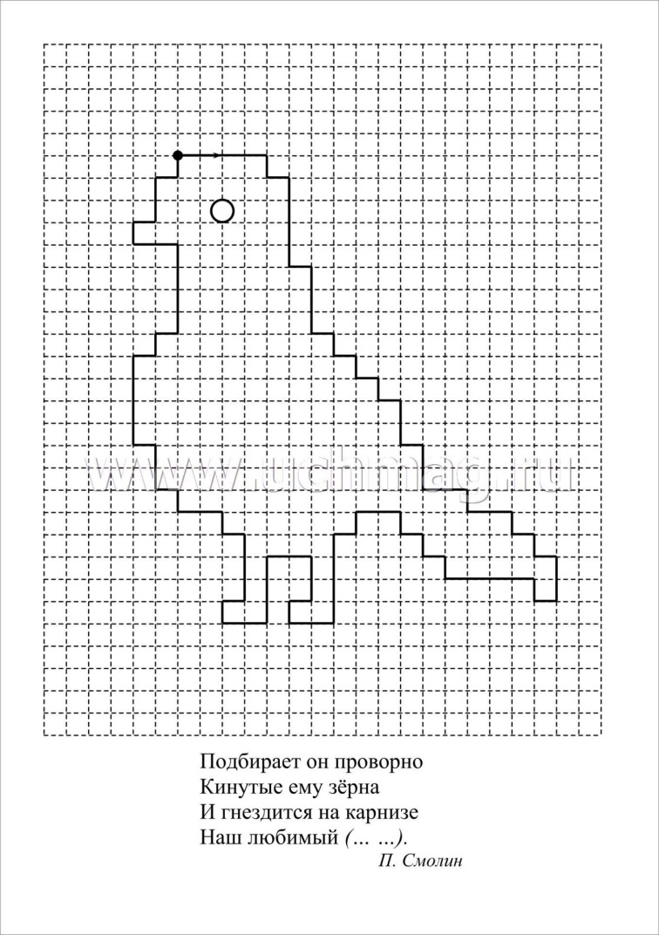
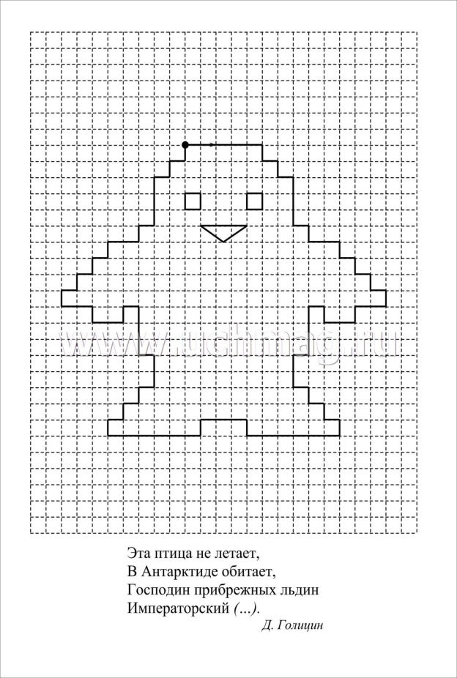
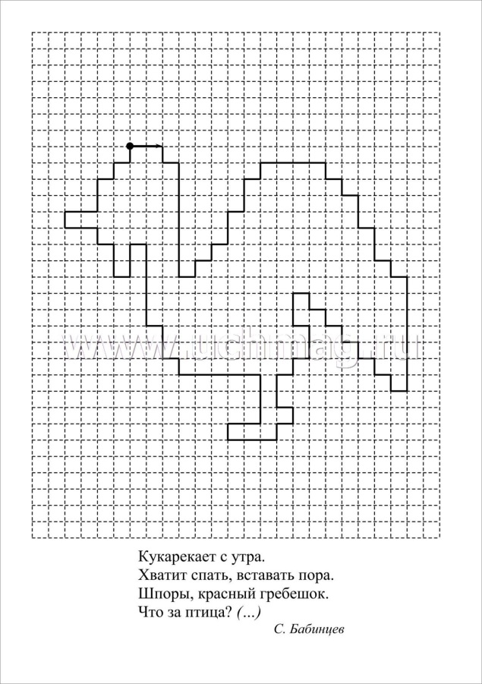
Графический
диктант
по клеточкам

Slide 13
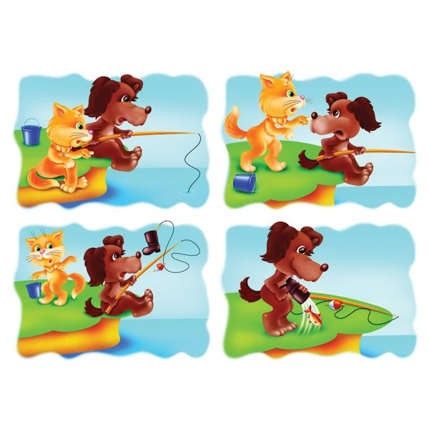
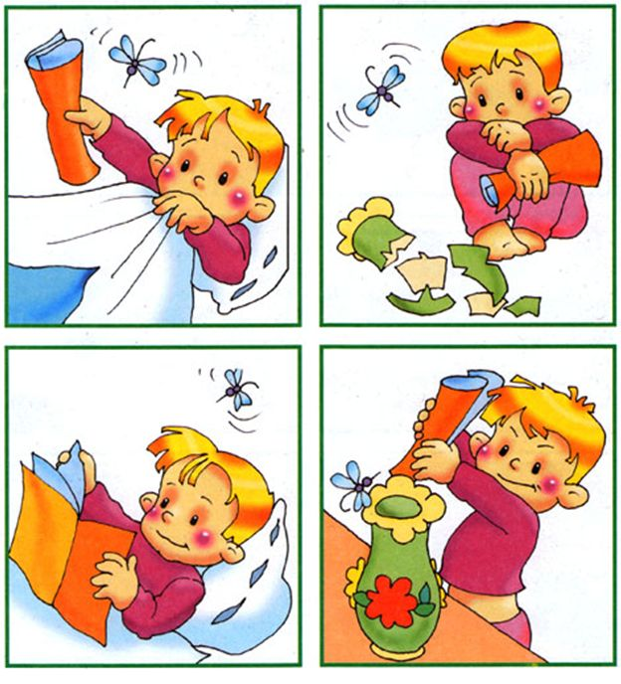
Сюжетные картинки

Slide 14
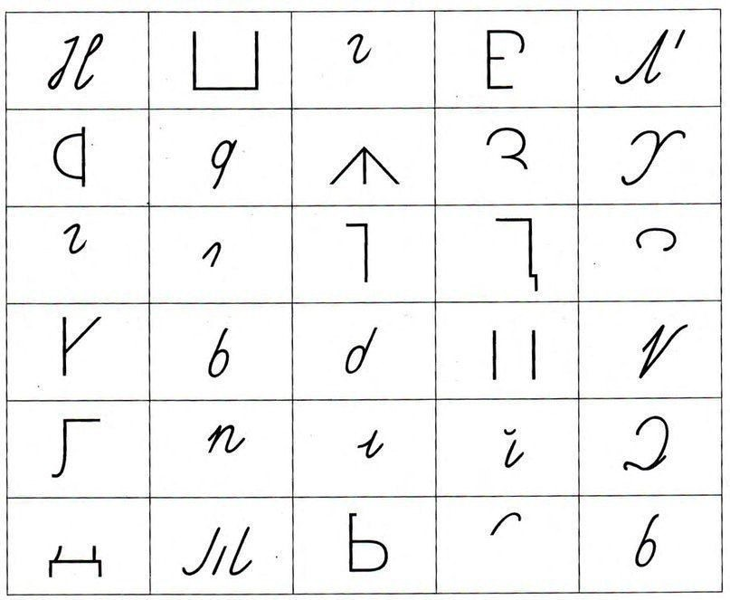
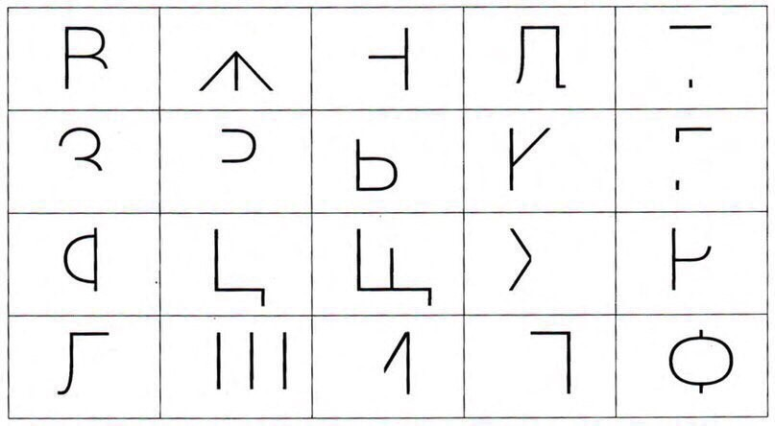
Закорючки

Slide 15
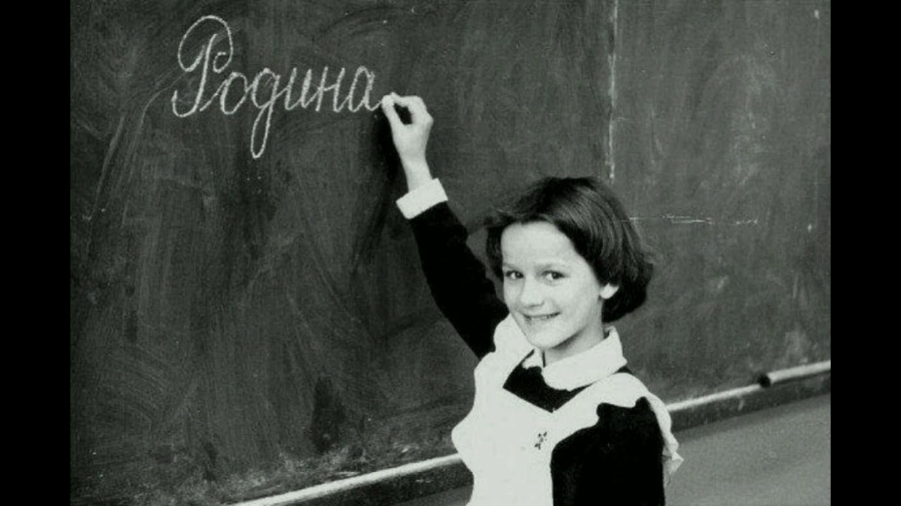
ВЫВОД
Нужно понимать что грамотный,комплексный подход в воспитании, забота и внимание к ребенку, а также предельная внимательность к процессу его развития помогут вовремя распознать отклонения и принять меры по их коррекции и устранению.И в этом важную роль играет слаженная работа родителей,врачей,педагогов

